Slide 1
逻辑回归

Slide 2
Part One 模型设计

Slide 3
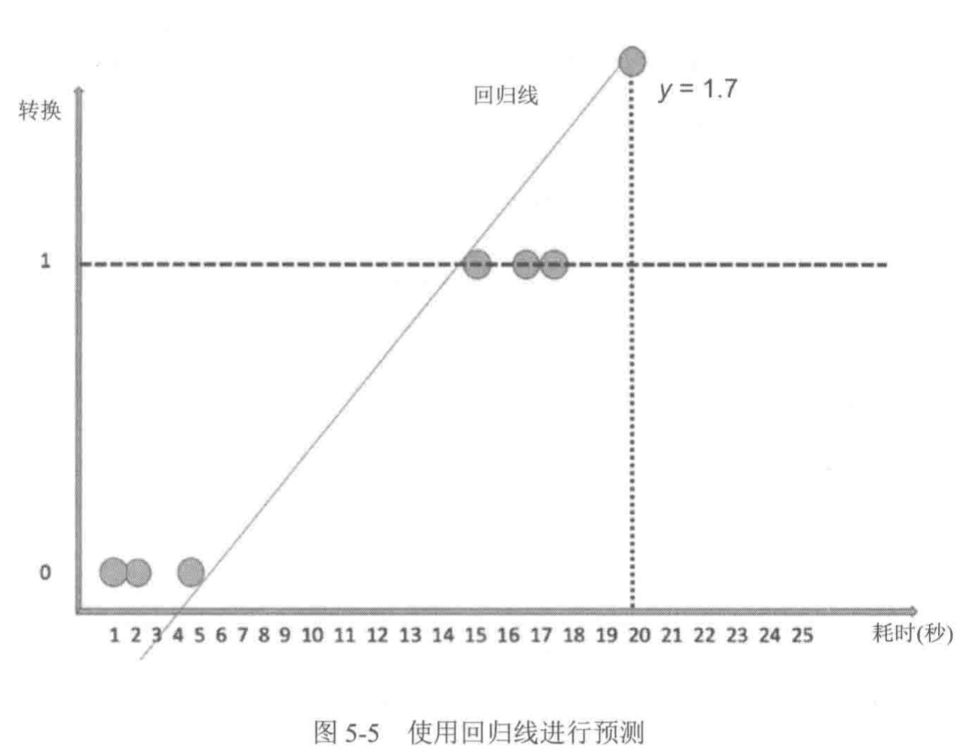
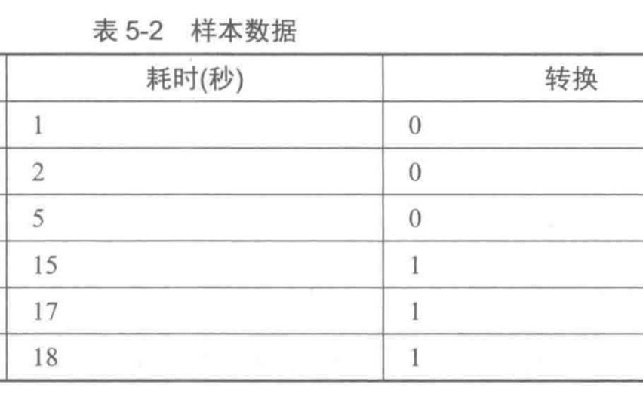
案例引入

Slide 4
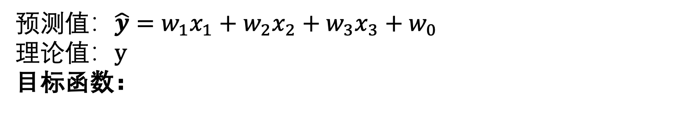
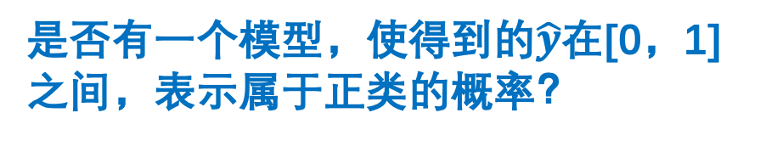

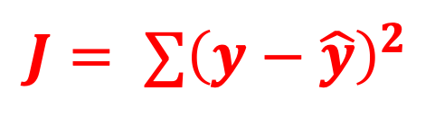
线性回归-分类
英雄 | 生命x1 | 攻击x2 | 法强x3 | 前排/后排y
赫卡里姆 | 900 | 50 | 90 | -1
李青 | 800 | 50 | 90 | -1
锤石 | 750 | 60 | 150 | ？
瑟庄妮 | 650 | 60 | 90 | ？
娜美 | 600 | 40 | 90 | ？
婕拉 | 600 | 50 | 120 | 1
黑默丁格 | 500 | 40 | 100 | 1
如果$\hat{y}$ >0 则属于第1类（正类），否则属于负类
是否有一个模型，使得到的$\hat{y}$在[0，1]之间，表示属于正类的概率？
逻辑回归
预测值$：\hat{y}=w_{1}x_{1}+w_{2}x_{2}+w_{3}x_{3}+w_{0}$
理论值：$y$
目标函数：
$$J= ∑{\left(y−\hat{y}\right)}^{2}$$

Slide 5
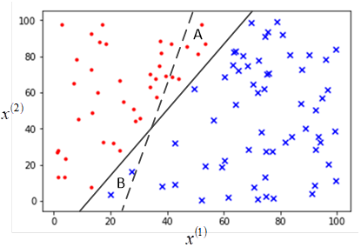
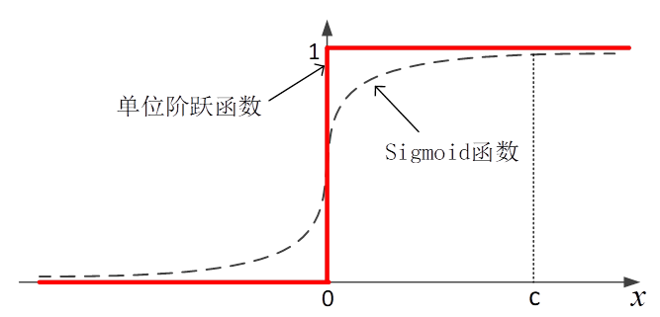
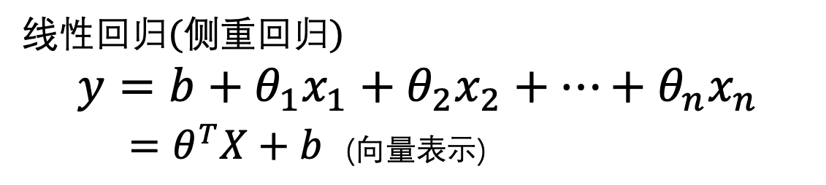
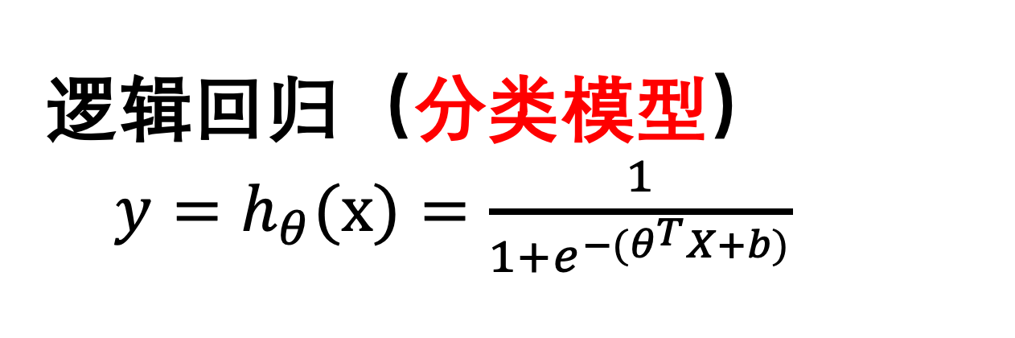

逻辑回归
线性回归(侧重回归)
$$y={b+θ}_{1}x_{1}+θ_{2}x_{2}+…+θ_{n}x_{n}$$
$=θ^{T}X+b$ (向量表示)
$θ=\left[\begin{matrix}θ_{1} \\ \begin{matrix}θ_{2} \\ … \\ θ_{n}\end{matrix}\end{matrix}\right]$ $X=\left[\begin{matrix}{x_{1}}_{ } \\ \begin{matrix}x_{2} \\ … \\ x_{n}\end{matrix}\end{matrix}\right]$
逻辑函数（Sigmoid）：
逻辑回归（分类模型）
$y=h_{θ}(x)=\frac{1}{1+e^{−{(θ}^{T}X+b)}}$
Notes:
线性回归：是利用数理统计中的回归分析，来确定两种或两种以上变量间相互依赖的定量关系的一种统计分析方法。
逻辑回归：是一种广义的线性回归分析模型，但不同于传统的线性回归模型，它主要用于解决二分类问题。逻辑回归通过逻辑函数（通常是sigmoid函数）将线性回归的输出映射到[0,1]之间，表示某个事件发生的概率。
线性回归是回归分析的基础，而逻辑回归则是在线性回归的基础上，通过逻辑函数进行转换，以适用于二分类问题

Slide 6
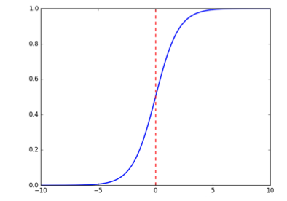

逻辑回归函数
sigmoid的函数：
输出是介于（0，1）之间的，中间值是0.5
结果表示属于某一类别的概率，例如： <0.5则说明当前数据属于A类；>0.5则说明当前数据属于B类。
逻辑回归：
$$z=θ^{T}X+b$$
$$y=\frac{1}{1+e^{−z}}$$
0.5
当z>0时，y>0.5
当z<0时，y<0.5

Slide 7
Part Two 模型求解

Slide 8
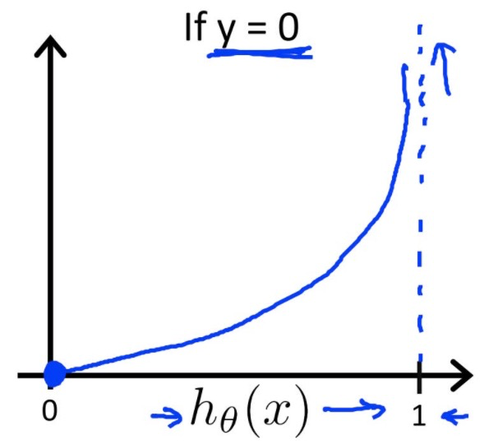
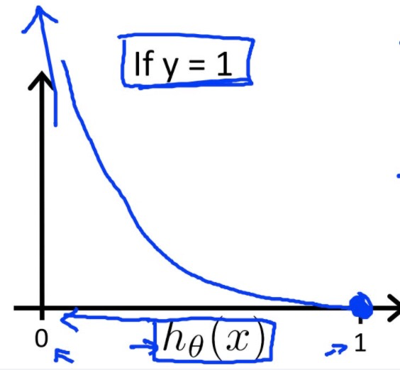


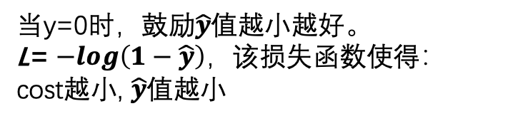
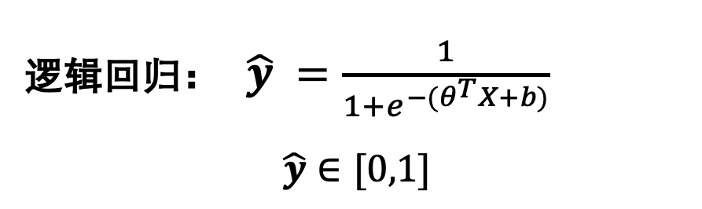
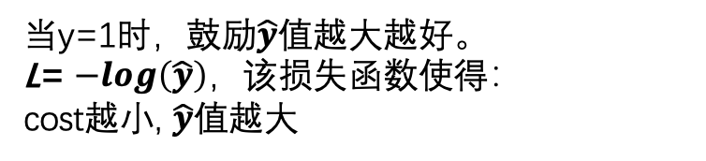
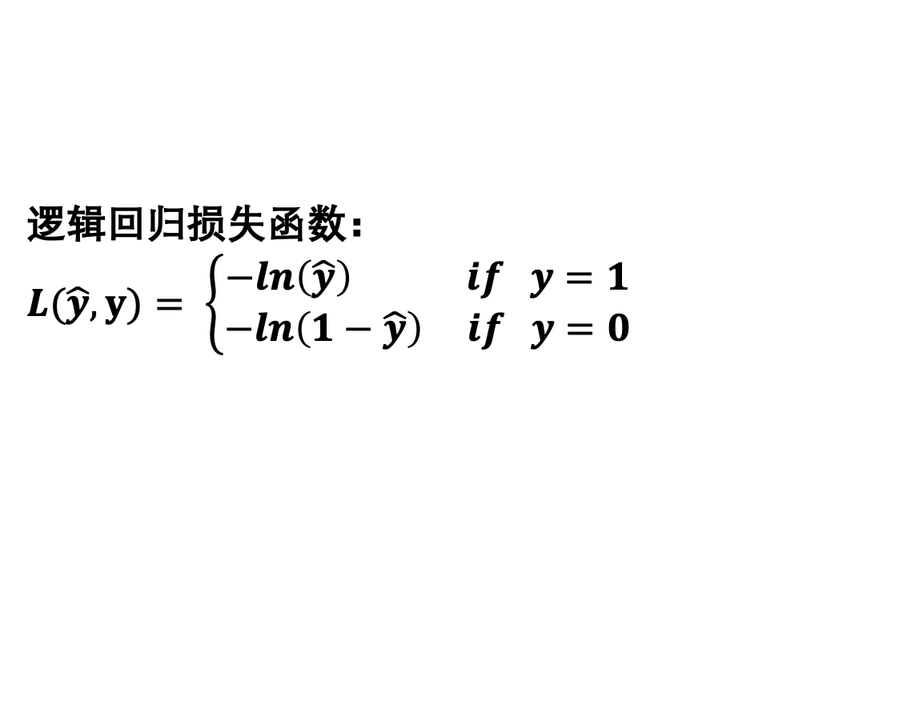
损失函数
逻辑回归： ${\hat{y}}_{ }=\frac{1}{1+e^{−(θ^{T}X+b)}}$
$$\hat{y}∈[0,1]$$
逻辑回归损失函数：
$L(\hat{y},y)= \left\{\begin{aligned}−ln\left(\hat{y}\right) if y=1 \\ −ln\left(1−\hat{y}\right) if y=0\end{aligned}\right.$
当y=1时，鼓励$\hat{y}$值越大越好。
L= $−log\left(\hat{y}\right)$，该损失函数使得：
cost越小, $\hat{y}$值越大
当y=0时，鼓励$\hat{y}$值越小越好。
L= $−log\left(1−\hat{y}\right)$，该损失函数使得：
cost越小, $\hat{y}$值越小

Slide 9
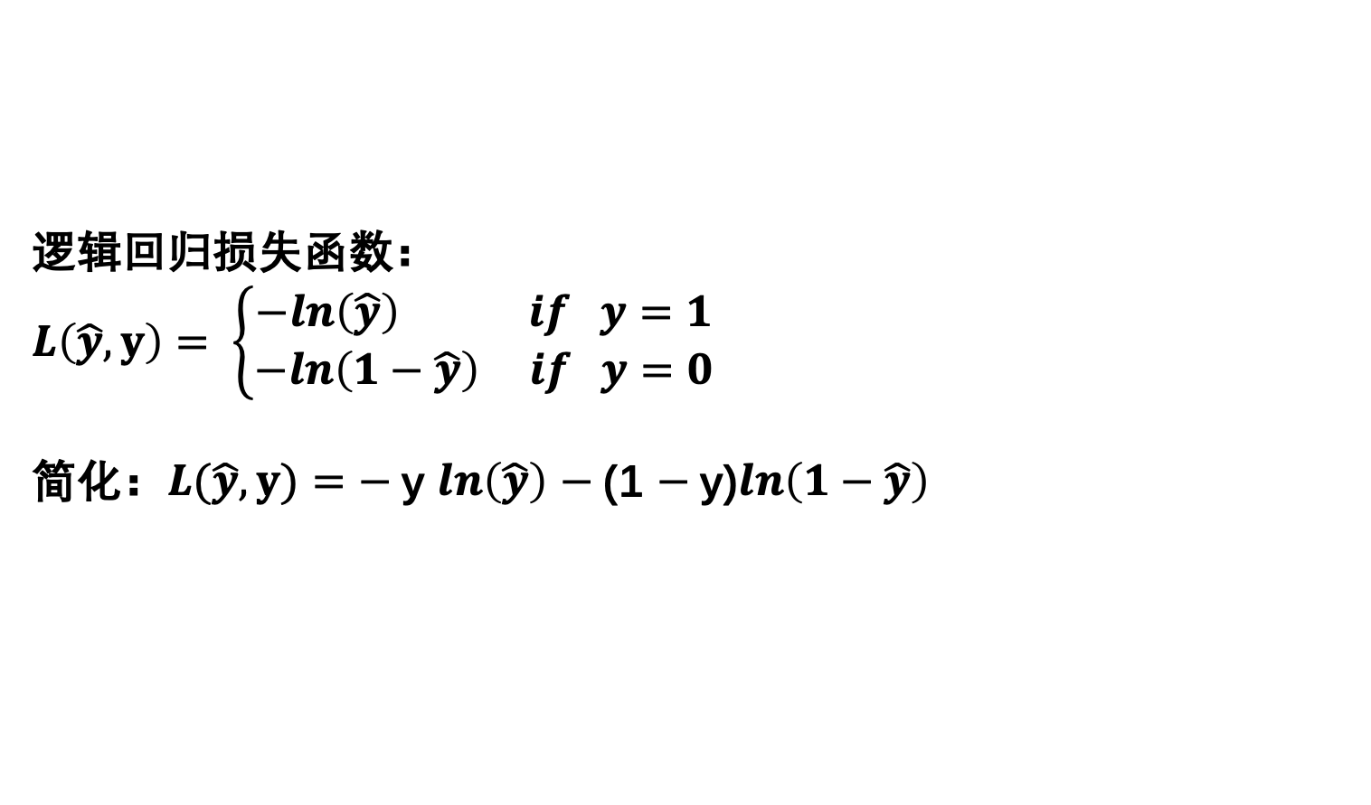
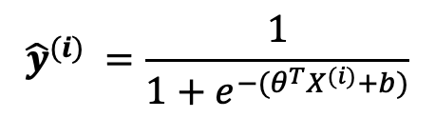
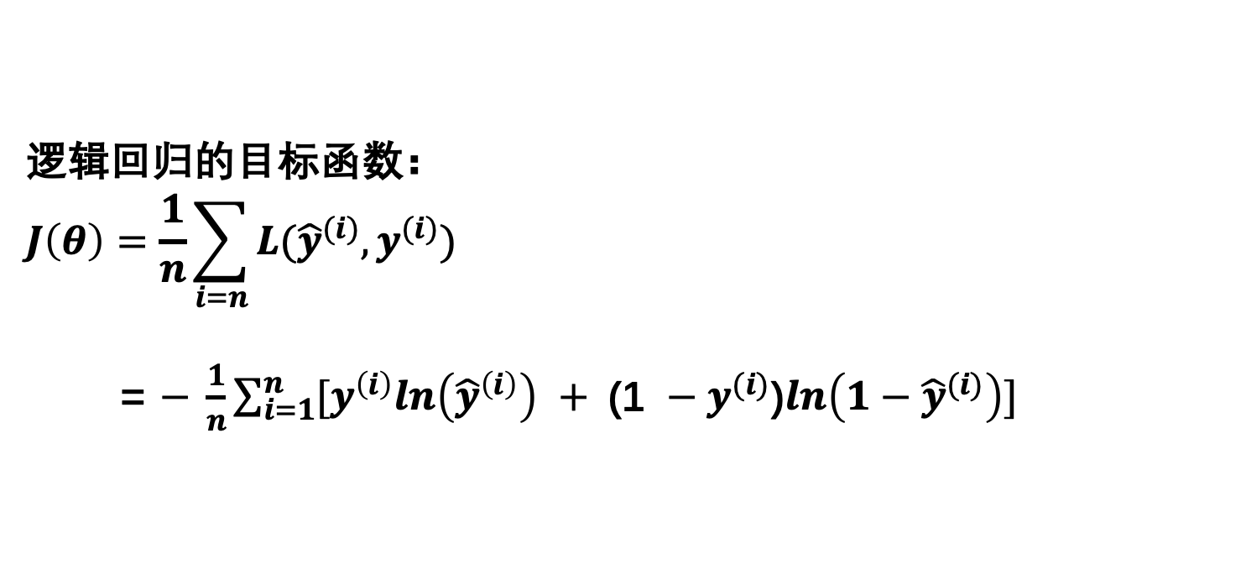
目标函数
逻辑回归损失函数：
$$L\left(\hat{y},y\right)= \left\{\begin{aligned}−ln\left(\hat{y}\right) if y=1 \\ −ln\left(1−\hat{y}\right) if y=0\end{aligned}\right.$$
简化：$L(\hat{y},y)=$ $−$y $ln\left(\hat{y}\right)$ $−$(1 $−$y)$ln\left(1−\hat{y}\right)$
训练集合样本数量为n个：$\left(x^{(1)},y^{(1)}\right),$ $\left(x^{(2)},y^{(2)}\right),…,\left(x^{(n)},y^{(n)}\right)$
$${\hat{y}}^{(i)} =\frac{1}{1+e^{−(θ^{T}X^{(i)}+b)}}$$
逻辑回归的目标函数：
$$J\left(θ\right)=\frac{1}{n}\sum_{i=n}{L({\hat{y}}^{(i)},y^{(i)})}$$
= $− \frac{1}{n}\sum_{i=1}^{n}{[y^{\left(i\right)}ln\left({\hat{y}}^{\left(i\right)}\right) + \text{(1 }−y^{(i)}\text{)}ln\left(1−{\hat{y}}^{(i)}\right)]}$
越小越好

Slide 10
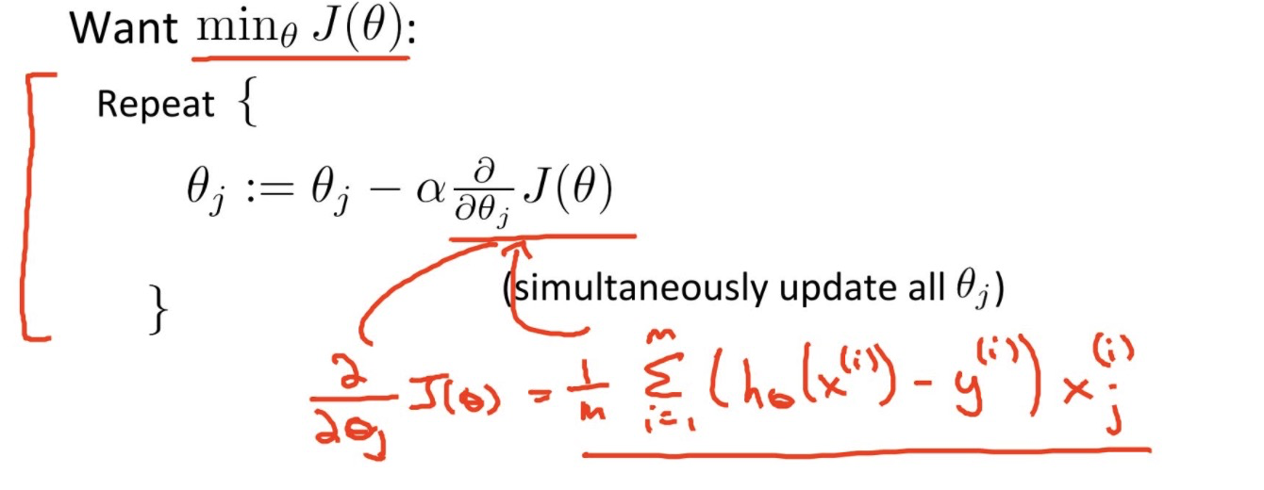
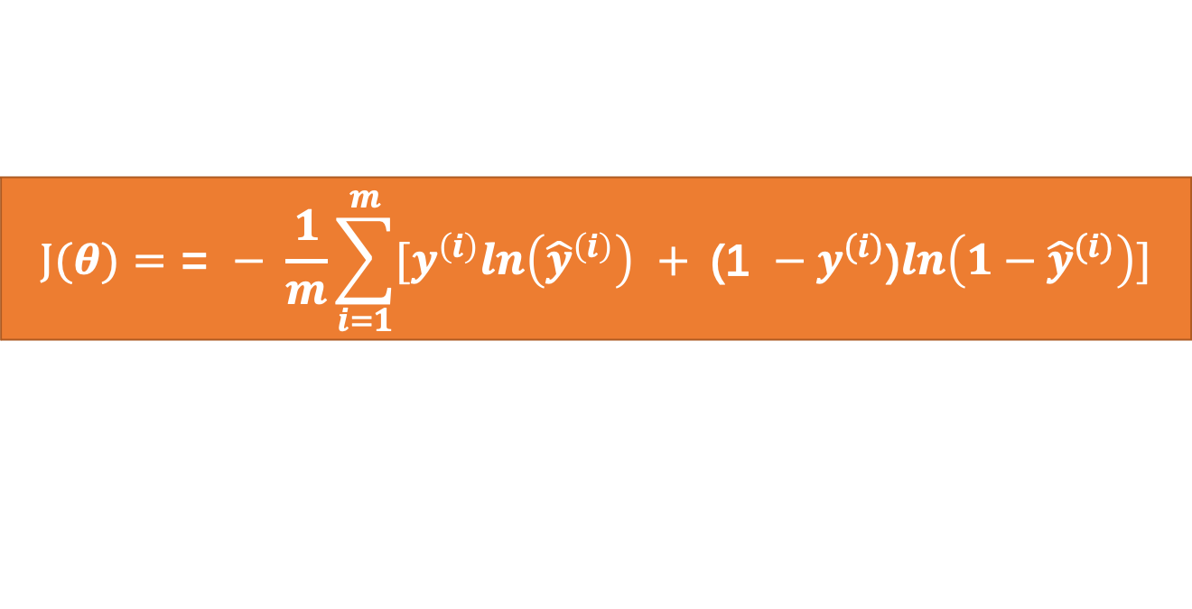

参数求解
$$J(θ)=\text{= }− \frac{1}{m}\sum_{i=1}^{m}{[y^{\left(i\right)}ln\left({\hat{y}}^{\left(i\right)}\right) + \text{(1 }−y^{(i)}\text{)}ln\left(1−{\hat{y}}^{(i)}\right)]}$$
梯度下降参数求解：
越小越好
$${\hat{y}}^{(i)}$$

Slide 11
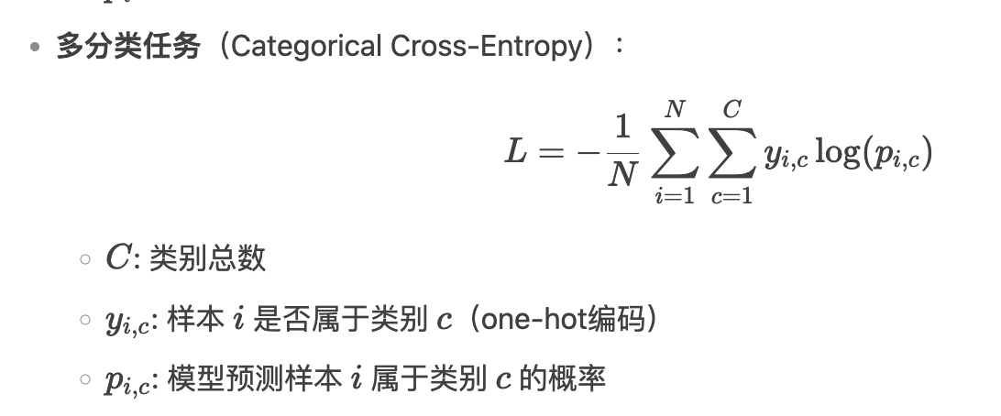
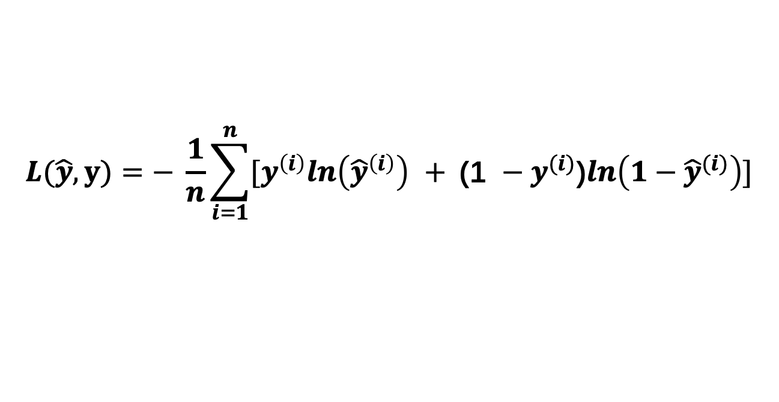
交叉熵损失（多分类任务）
交叉熵损失函数：
当类别数量为2时（二分类），就是逻辑回归损失函数：
$$L(\hat{y},y)=− \frac{1}{n}\sum_{i=1}^{n}{[y^{\left(i\right)}ln\left({\hat{y}}^{\left(i\right)}\right) + \text{(1 }−y^{(i)}\text{)}ln\left(1−{\hat{y}}^{(i)}\right)]}$$

